Slide 1
计算机中的数据
河北师范大学软件学院

Slide 2
内容
二进制数据的基本运算
二进制数据基本运算的硬件实现
二进制数据运算的应用
其他进制数据
不同进制数据间的转换
有符号数据在计算机中的存储

Slide 3
内容
二进制数据的基本运算
二进制数据基本运算的硬件实现
二进制数据运算的应用
其他进制数据
不同进制数据间的转换
有符号数据在计算机中的存储

Slide 4
进制
进制也就是进位制，是人们规定的一种进位方法。 对于任何一种进制---X进制，就表示某一位置上的数运算时是逢X进一位。

Slide 5
二进制数据
十进制计数制（0-9，逢10进1；后缀D，常省略后缀D）
123D，-78D，3.141D，-1.414
一个十进制位
二进制计数制（0,1；逢2进1；后缀B）
  1011B，-110B，101.11011B，-101.11011B
一个二进制位

Slide 6
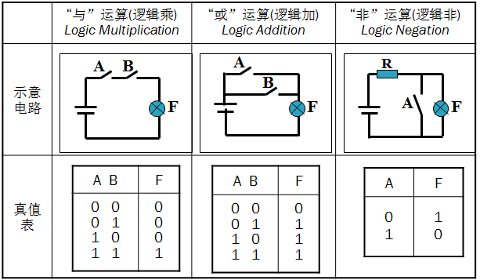
基本逻辑运算

Slide 7
内容
二进制数据的基本运算
二进制数据基本运算的硬件实现
二进制数据运算的应用
其他进制数据
不同进制数据间的转换
有符号数据在计算机中的存储

Slide 8
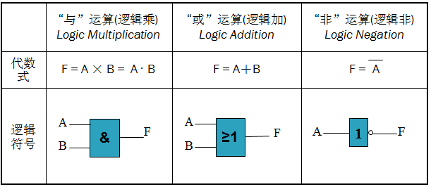
逻辑电路

Slide 9
内容
二进制数据的基本运算
二进制数据基本运算的硬件实现
二进制数据运算的应用
其他进制数据
不同进制数据间的转换
有符号数据在计算机中的存储

Slide 10
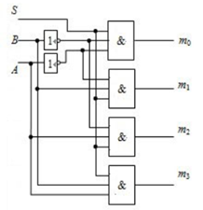
二四译码器的实现原理
7
6
5
4
M₀
M₁
M₂
M₃
1
B
A
2
3
_{S}

Slide 11
讨论
容易理解：1根地址线可以产生2（2¹）个输出，即可以区分2个内存块， 3根地址线可以产生8（2³）个输出，即可以区分8个内存块， 4根地址线可以产生16（2⁴）个输出，即可以区分16个内存块，……
一般的，n根地址线可以产生2^{n}个输出，即可以区分2^{n}个内存块。
计算机换算规则：1K=2¹⁰ , 1M=2¹⁰ K, 1G=2¹⁰M

Slide 12
内容
二进制数据的基本运算
二进制数据基本运算的硬件实现
二进制数据运算的应用
其他进制数据
不同进制数据间的转换
有符号数据在计算机中的存储

Slide 13
八进制数据
八进制计数制（0-7；逢8进1；后缀Q、O）
  -123Q，777Q，123.456Q，-61.456Q
一个八进制位

Slide 14
十六进制数据
十六进制计数制（0-9，A(a),B(b),C(c),D(d),E(e),F(f)；逢16进1；后缀H）
123H，AFH，BC9.4DH，-AD.CH
一个十六进制位

Slide 15
内容
二进制数据的基本运算
二进制数据基本运算的硬件实现
二进制数据运算的应用
其他进制数据
不同进制数据间的转换
有符号数据在计算机中的存储

Slide 16
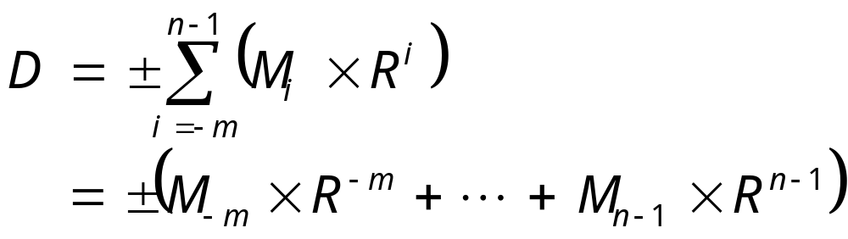
数制转换
R进制转换成十进制
  按权展开求和
    R进制数M的整数部分有n位，小数部分有m位，转换成十进制数D。
    其中M_{i}代表第i位的数字，R为基数，R^{i}为第i位的权。

Slide 17

数制转换
二进制转换成十进制
八进制转换成十进制
(1101.11)₂
=12⁰
+02¹
+12²
+
1 2³+12⁻¹+12⁻²
=1+0+4+8+0.5+0.25
=
13.75

Slide 18

数制转换
十六进制转换成十进制
练习
  10111.101B =
  7035Q =
  -8FD.C H =
23.625D
3613D
-2301.75D

Slide 19
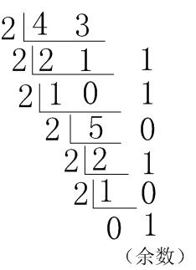

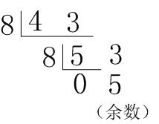
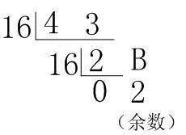
数制转换
十进制转换成R进制
  对于整数，通常采用“除R取余”的方法，即用R不断地去除要转换的整数，直至商等于0为止，然后将所得余数从后向前顺序写出，即为转换成的R进制数。
43D
=101011B
=53Q
=2BH

Slide 20
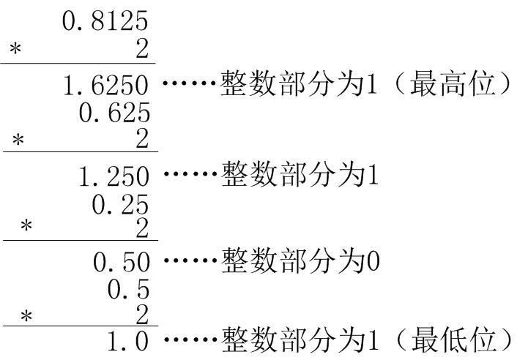
数制转换
十进制转换成R进制
  对于小数，通常采用“乘R取整”的方法，即用R不断地乘以要转换的小数，直至小数部分等于0或满足所要求的精度为止，将每次得到的乘积的整数部分，从前向后顺序写出，即为转换成的R进制数。
0.8125D =0.1101B

Slide 21
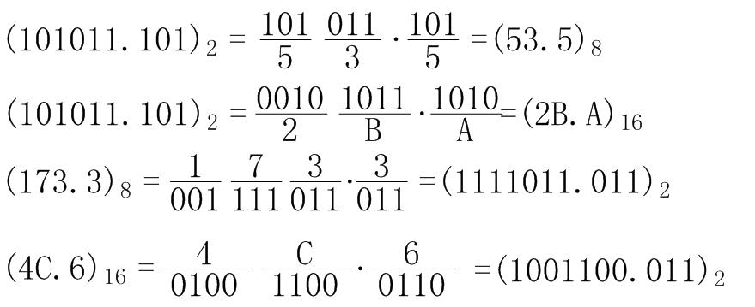
数制转换
二进制数据转换成八进制数据
  将二进制数据从小数点开始，分别向前向后3位分成一组，不足3位补0，然后写出对应的八进制即可。
八进制数据转换成二进制数据
  将每位八进制数据写出对应的3位二进制数即可。

Slide 22
数制转换
二进制数据转换成十六进制数据
  将二进制数据从小数点开始，分别向前向后4位分成一组，不足4位补0，然后写出对应的十六进制即可。
十六进制数据转换成二进制数据
  将每位十六进制数据写出对应的4位二进制数即可。
(173.3)H = ( 1 7 3 . 3 )=(000101110011.0011)B
0001 0111 0011 0011

Slide 23
进制对照表
十进制 | 二进制 | 八进制 | 十六进制 | 十进制 | 二进制 | 八进制 | 十六进制
0 | 00000000 | 0 | 0 | 9 | 00001001 | 11 | 9
1 | 00000001 | 1 | 1 | 10 | 00001010 | 12 | A
2 | 00000010 | 2 | 2 | 11 | 00001011 | 13 | B
3 | 00000011 | 3 | 3 | 12 | 00001100 | 14 | C
4 | 00000100 | 4 | 4 | 13 | 00001101 | 15 | D
5 | 00000101 | 5 | 5 | 14 | 00001110 | 16 | E
6 | 00000110 | 6 | 6 | 15 | 00001111 | 17 | F
7 | 00000111 | 7 | 7 | 16 | 00010000 | 20 | 10
8 | 00001000 | 10 | 8 | 17 | 00010001 | 21 | 11

Slide 24
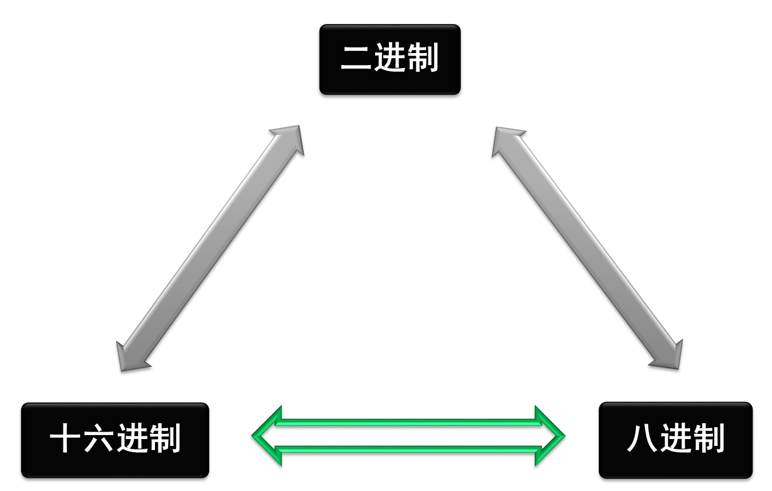
数制转换
十进制
?

Slide 25
数制转换
十六进制转八进制
八进制转十六进制
(4E2D)H = ( 4 E 2 D )=(0100111000101101)B
0100 1110 0010 1101
(0100111000101101)B = ( 100 111 000 101 101)
4 7 0 5 5
= (47055)Q
(4327)Q = ( 4 3 2 7 )=(100011010111)B
100 011 010 111
(100011010111)B = ( 1000 1101 0111 )
8 D 7
= (8D7)H

Slide 26
内容
二进制数据的基本运算
二进制数据基本运算的硬件实现
二进制数据运算的应用
其他进制数据
不同进制数据间的转换
有符号数据在计算机中的存储

Slide 27
机器数
对于数的符号“+”或“-”，计算机是无法识别的，因此需要把数的符号数码化。通常，约定二进制数的最高位为符号位，“0”表示正号，“1”表示负号。这种在计算机中使用的表示数的形式称为机器数。规定：以后没有特别指明的话，规定1个字节，即8位来存储整数。
符号位
数据位

Slide 28
机器数
例如：
N₁ =00001001
表示带符号数+9
N₂ =11111001
根据不同的机器数表示不同的值，如:
原码时表示带符号数-121，
补码则表示-7，
反码则表示-6。

Slide 29
原码
定义：符号占1位（最高位），0表示正、1表示负；数值部分按二进制书写（占剩下的位置）。
例如，+11
原码：
例如，-11
原码：
00001011
10001011

Slide 30
原码
根据定义，0有两种表示方法：+0，-0。
1个字节能表示-127到+127这255个数
00000000
10000000
最大数：01111111
最小数：11111111

Slide 31
补码
定义：如果是正数，与原码相同；如果是负数，符号位不变，数据位取反，末位加1。
例如，+11
补码：
例如，-11
补码：
00001011
11110101

Slide 32
补码
根据定义，0只有一种表示方法：
特殊值-128表示方法：
1个字节能表示-128到+127这256个数
00000000
10000000
最大数：01111111
最小数：10000000

Slide 33
反码
定义：如果是正数，与原码相同；如果是负数，符号位不变，数据位取反。
例如，+11
反码：
例如，-11
反码：
00001011
11110100

Slide 34
反码
根据定义，0有两种表示方法：+0，-0。
1个字节能表示-127到+127这255个数
00000000
11111111
最大数：01111111
最小数：10000000

Slide 35
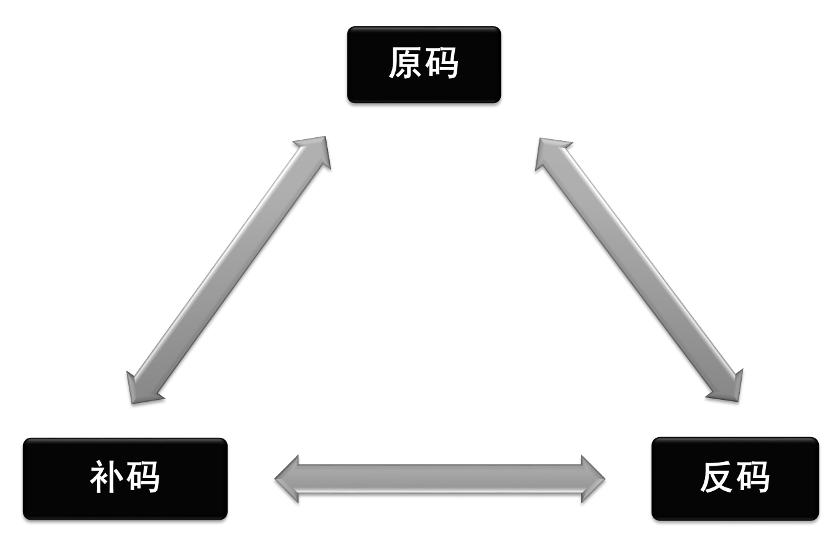
机器数总结
真值

Slide 36
练习
写出下列真值的原码、反码、补码。
-33
-56
40

Slide 37
Questions?

